Slide 1
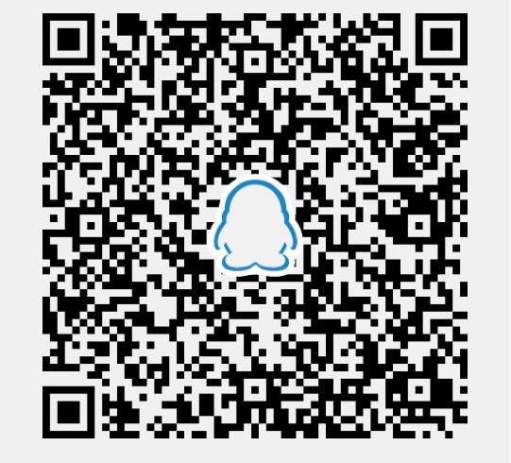
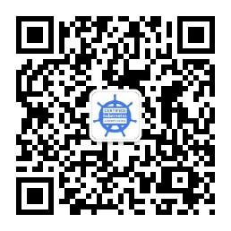
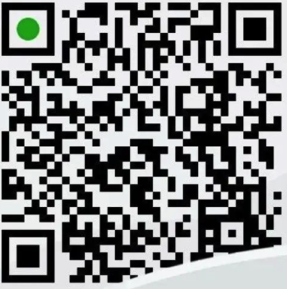

使用manifest创建资源
云原生技术课堂
QQ讨论群/答案：云原生技术课堂
使用manifest创建资源
微信公众号
个人微信/微信讨论群，请备注云原生技术课堂
腾讯课堂
使用manifest创建资源

Slide 2
课程目标
使用manifest创建资源
云原生技术课堂
认识最简单的manifest
熟悉清单资源中的关键字

Slide 3
使用manifest创建资源
云原生技术课堂
QQ讨论群/答案：云原生技术课堂
云原生技术课堂
微信公众号
个人微信/微信讨论群，请备注云原生技术课堂
腾讯课堂
感谢您的观看

